Slide 1


সবাইকে স্বাগতম

Slide 2
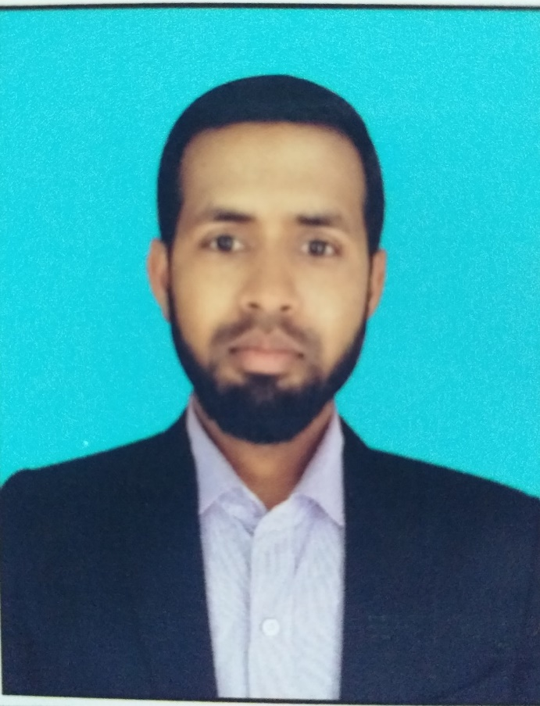
শিক্ষক পরিচিতি
মো: তৈয়েবুর রহমান
প্রভাষক ( ফিন্যান্স,ব্যাংকিং ও বিমা ) ।
আটুলিয়া আব্দুল কাদের স্কুল এন্ড কলেজ,
শ্যামনগর, সাতক্ষীরা।
মোবাইল নং- 01912848085
ইমেইল- btaibur09@gmail.com

Slide 3
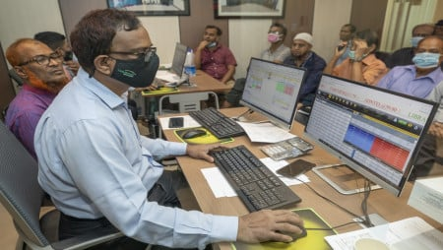

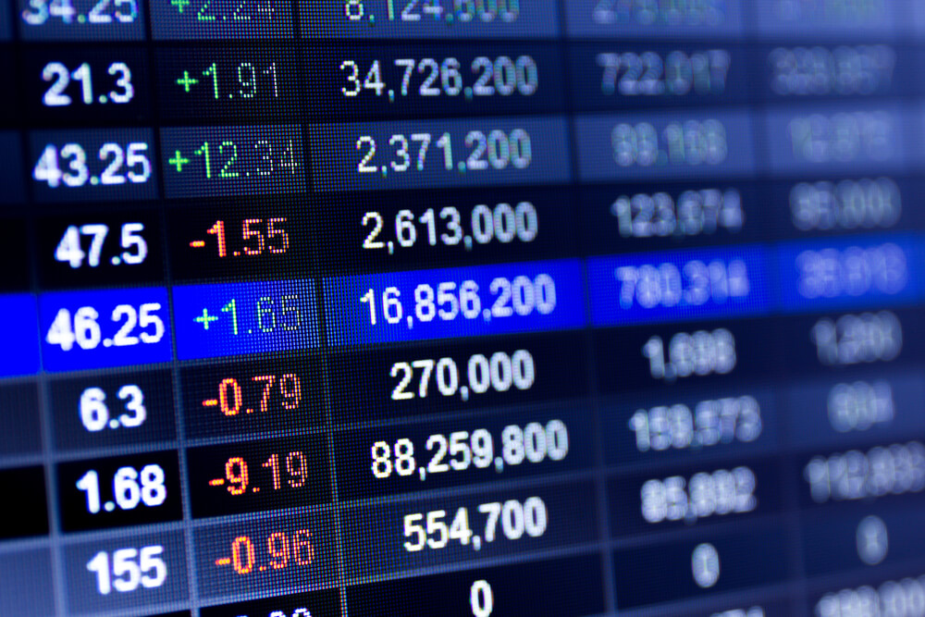
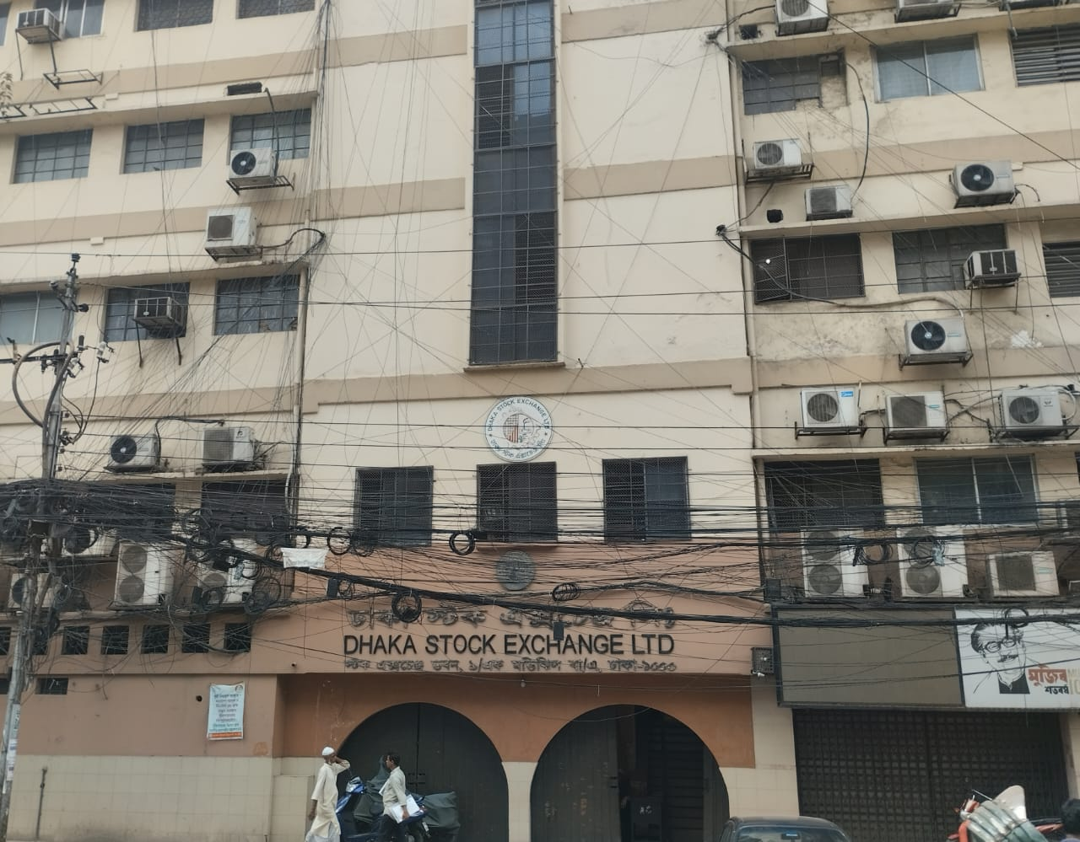
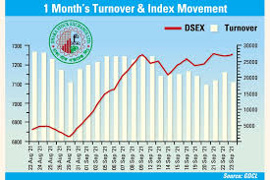

Slide 4
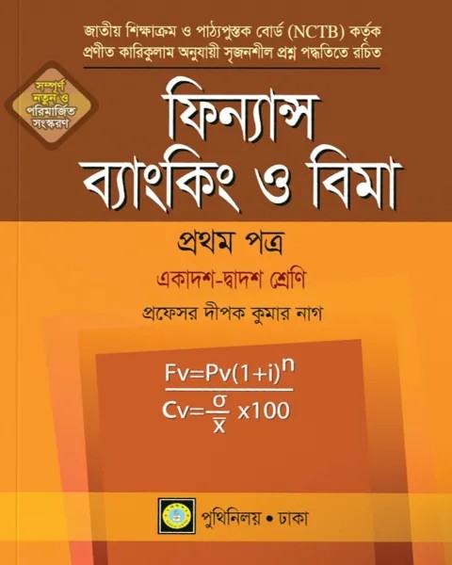
পাঠ শিরোনাম
অধ্যায়: দ্বিতীয়
(আর্থিক বাজারের আইনগত দিকসমূহ)

Slide 5
শিখনফল
এই পাঠ শেষে শিক্ষার্থীরা-
আর্থিক বাজার সম্পর্কে বলতে পারবে
আর্থিক বাজারের শ্রেণীবিভাগ জানতে পারবে
অর্থ বা মুদ্রা বাজারের হাতিয়ারসমূহ সম্পর্কে বলতে পারবে
পুঁজি বা মূলধন বাজারের হাতিয়ার সম্পর্কে বলতে পারবে
মানি লন্ডারিং পদ্ধতি বা প্রক্রিয়া কি জানতে পারবে
মানি লন্ডারিং অপরাধ ও দন্ড সম্পর্কে জানতে পারবে

Slide 6
আর্থিক বাজার
আর্থিক বাজার যে বাজারে স্বল্প ও দীর্ঘমেয়াদী আর্থিক সম্পদ ক্রয় বিক্রয় হয় তাকে আর্থিক বাজার বলে।

Slide 7
আর্থিক বাজারের শ্রেণীবিভাগ
অর্থবাজার বা মুদ্রা বাজার (Money Market)
পুঁজিবাজার বা মূলধন বাজার (Capital Market)

Slide 8
অর্থ বা মুদ্রা বাজারের হাতিয়ারসমূহ
ট্রেজারি বিল
বাণিজ্যিক পত্র
ব্যাংকের স্বীকৃতি পত্র
হস্তান্তরযোগ্য আমানত সার্টিফিকেট
পুনঃ ক্রয় চুক্তি
কল মানি

Slide 9
মূলধন বা পুঁজি বাজারের হাতিয়ারসমূহ
সাধারন শেয়ার
অগ্রাধিকার শেয়ার
বন্ড বা ঋণপত্র

Slide 10
মানি লন্ডারিং
মানি লন্ডারিং বা অর্থ পাচার হলো একটি অবৈধ অর্থনৈতিক কার্যক্রম, যার মাধ্যমে অপরাধমূলক কর্মকাণ্ডের মাধ্যমে অর্জিত কালো টাকা বা অবৈধ সম্পদকে বৈধ উৎস থেকে অর্জিত বলে দেখানোর চেষ্টা করা হয়া। এই প্রক্রিয়ার মূল উদ্দেশ্য হলো অবৈধ অর্থের উৎস গোপন করা এবং আইন প্রয়োগকারী সংস্থা বা কর কর্তৃপক্ষের নজরদারি এড়ানো।

Slide 11
মানি লন্ডারিং সংঘটনের প্রক্রিয়া
প্লেসমেন্ট
লেয়ারিং
ইন্টিগেশন

Slide 12
প্লেসমেন্ট (Placement) বা সংযোজন
এটি প্রথম ধাপ, যেখানে অবৈধভাবে অর্জিত নগদ অর্থকে বৈধ আর্থিক ব্যবস্থায় প্রবেশ করানো হয়। উদাহরণস্বরূপ, এই অর্থ ছোট ছোট অংশে ভেংগে বিভিন্ন ব্যাংক অ্যাকাউন্টে জমা করা হয়।

Slide 13
লেয়ারিং (Layering) বা স্তরিকরণ
এই ধাপে অর্থের উৎস গোপন করার জন্য একাধিক জটিল ও কৌশলী আর্থিক লেনদেন করা হয়।টাকা এক অ্যাকাউন্ট থেকে অন্য অ্যাকাউন্টে, এক দেশ থেকে অন্য দেশে ইলেকট্রনিকভাবে স্থানান্তর করা হয়, অথবা স্টক, বন্ড, রিয়েল এস্টেট বা অন্যান্য সম্পত্তিতে বিনিয়োগ করা হয়। এই জটিল লেনদেনের ফলে অর্থের উৎস শনাক্ত করা কঠিন হয়ে পড়ে।

Slide 14
ইন্টিগ্রেশন (Integration) বা একত্রীকরণ
এটি শেষ ধাপ, যেখানে লন্ডারিং করা অর্থকে বৈধ আর্থিক ব্যবস্থায় সম্পূর্ণরূপে মিশিয়ে ফেলা হয়।এই অর্থ দিয়ে বৈধ সম্পত্তি কেনা, ব্যবসায় বিনিয়োগ বা অন্য কোনো উপায়ে খরচ করা হয়, যাতে মনে হয় এটি বৈধ উৎস থেকে অর্জিত। এই পর্যায়ে কালো টাকা সাদা হয়ে যায় এবং অপরাধী তা কোনো রকম সন্দেহ ছাড়াই ব্যবহার করতে পারে।

Slide 15
মানি লন্ডারিং অপরাধ ও দন্ড
বাংলাদেশের মানি লন্ডারিং প্রতিরোধ আইন, ২০১২ (সংশোধন ২০১৫) অনুযায়ী মানি লন্ডারিং-এর অপরাধের জন্য প্রধানত দুই ধরনের শাস্তির বিধান রয়েছেঃ
কারাদণ্ড: মানি লন্ডারিং অপরাধের জন্য দোষী সাব্যস্ত হলে ৪ থেকে ১২ বছর পর্যন্ত কারাদণ্ড হতে পারে।
জরিমানা: কারাদণ্ডের পাশাপাশি আদালত অপরাধের সাথে জড়িত সম্পত্তির দ্বিগুণ মূল্য বা ১০ লক্ষ টাকা (অথবা ক্ষেত্রবিশেষে ২০ লক্ষ টাকা), এর মধ্যে যেটি বেশি হবে সেই পরিমাণ জরিমানা করতে পারেন।
সম্পত্তি বাজেয়াপ্ত: মানি লন্ডারিং-এর মাধ্যমে অর্জিত সমস্ত সম্পদ রাষ্ট্রের অনুকূলে বাজেয়াপ্ত করার বিধান রয়েছে।
অতিরিক্ত কারাদণ্ড: আরোপিত জরিমানা সময়মতো পরিশোধ না করলে, আদালত অতিরিক্ত কারাদণ্ডের আদেশ দিতে পারেন।

Slide 16
মূল্যায়ন
১. মুদ্রা বাজারের নিয়ন্ত্রনকারী কে?
২. মূলধন বাজারের নিয়ন্ত্রনকারী কে?
৩. মানি লন্ডারিং আইন কত সালের?
৪. নিচের কোনটি মুদ্রা বাজারে বিক্রয় করা হয়?
ক. ট্রেজারি বিল খ. ট্রেজারি বন্ড
গ. শেয়ার ঘ. ডিবেঞ্চার

Slide 17
দলীয় কাজ
ক-গ্রুপ-রোল ০১ থেকে ১২
মূলধন বাজারের বৈশিষ্ট্যগুলো লিখ
খ-গ্রুপ- রোল ১৩ থেকে ২৫
অর্থ বাজারের বৈশিষ্ট্যগুলো লিখ

Slide 18
বাড়ির কাজ
বাংলাদেশের অর্থনৈতিক উন্নয়নে আর্থিক বাজারের ভূমিকা বর্ণনা কর।

Slide 19

ধন্যবাদ

